Slide 1




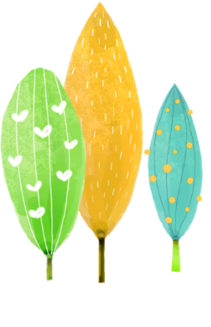




UBND QUẬN DƯƠNG KINH
TRƯỜNG TIỂU HỌC ANH DŨNG
TOÁN
Bài 2: Các số 6, 7, 8, 9, 10 (tiết 2)

Slide 2
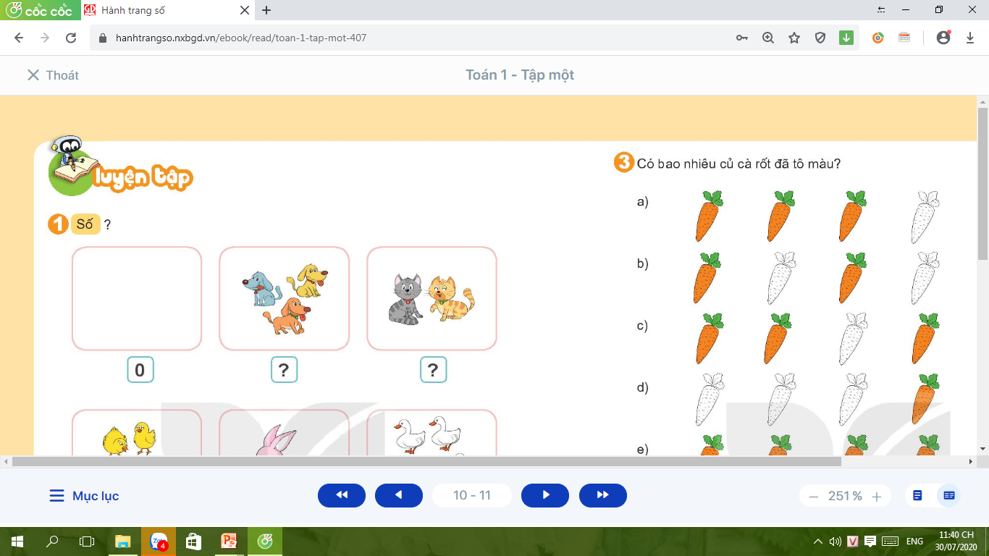
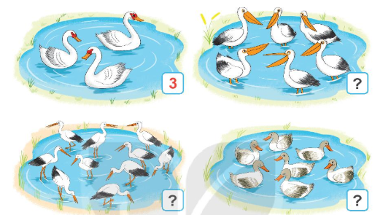
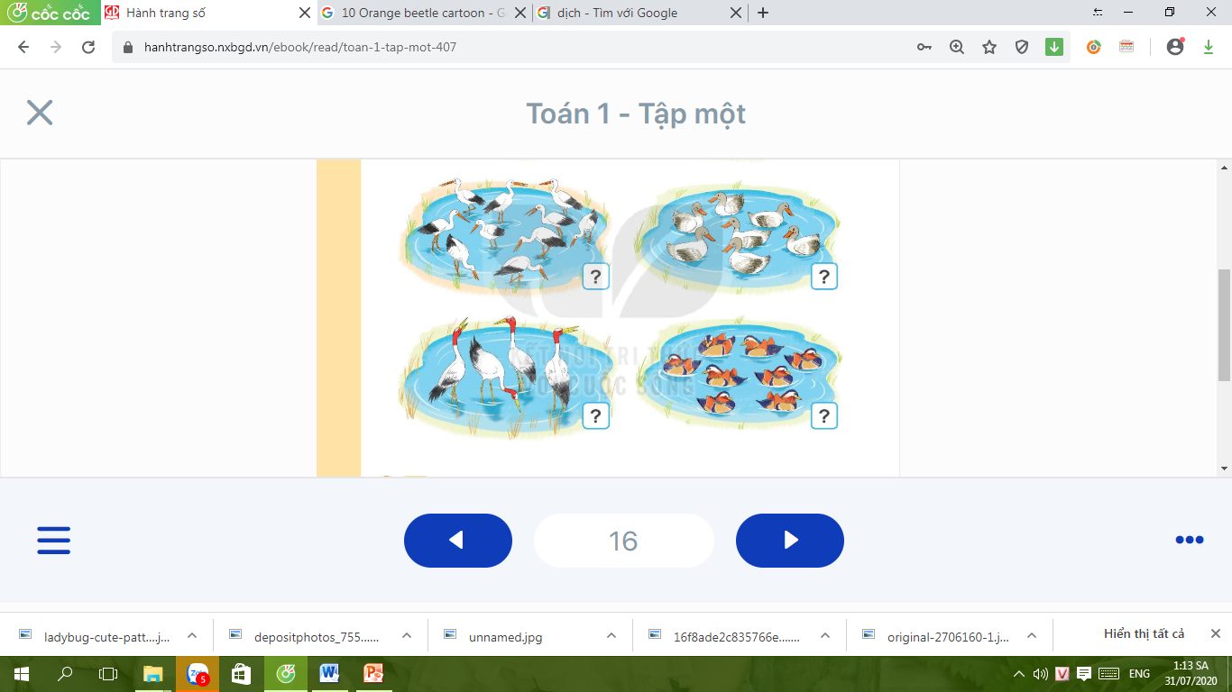
1
Số
?
3
6
10
7
4
8

Slide 3
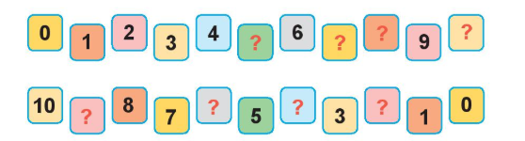
2
Số
?
8
10
5
7
6
4
2
9

Slide 4
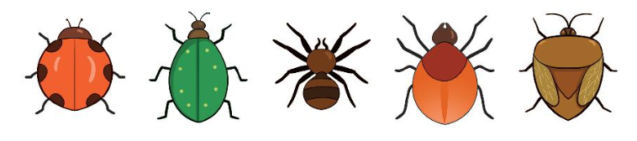
3
3
Có bao nhiêu con vật có 6 chân?
6
8
6
6
8

Slide 5
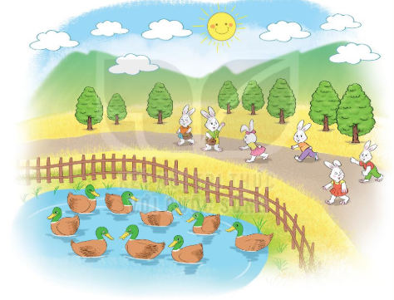
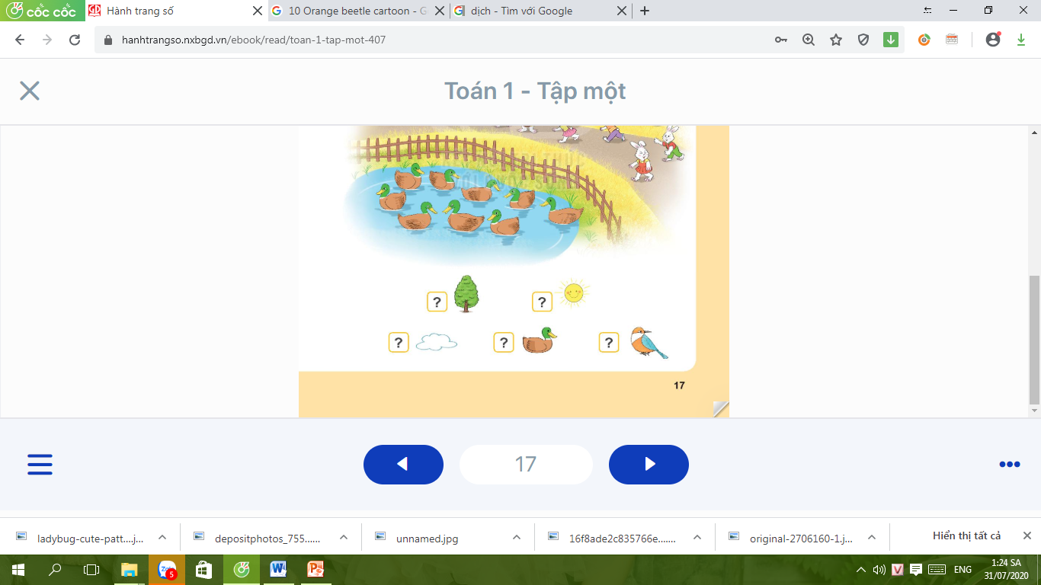
4
Số
?
8
1
7
9
0

